Slide 1
การนิเทศนิสิตสหกิจศึกษา
ณ ห้องปฏิบัติการวิจัยวิศวกรรมระบบสารสนเทศ (ISERL)
2 กันยายน 2564

Slide 2
AGENDA
Organization Profile
Job Posittion
Advisor
Job Scope
Plan
Worked
Problem

Slide 3
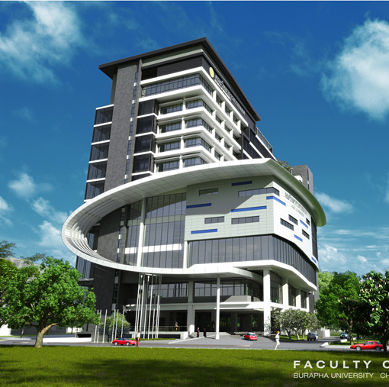

Location
ห้องปฏิบัติการวิจัยวิศวกรรมระบบสารสนเทศ คณะวิทยาการสารสนเทศ มหาวิทยาลัยบูรพา
ตั้งอยู่ที่ ชั้น 8 คณะวิทยาการสารสนเทศ มหาวิทยาลัยบูรพา เลขที่ 169 ถนนลงหาดบางแสน ตำบลแสนสุข อำเภอเมือง
จังหวัดชลบุรี 20131

Slide 4

Job Position

Slide 5
Advisor
Name : Mr.Manote Jaikwang
Position : Computer Scholar

Slide 6
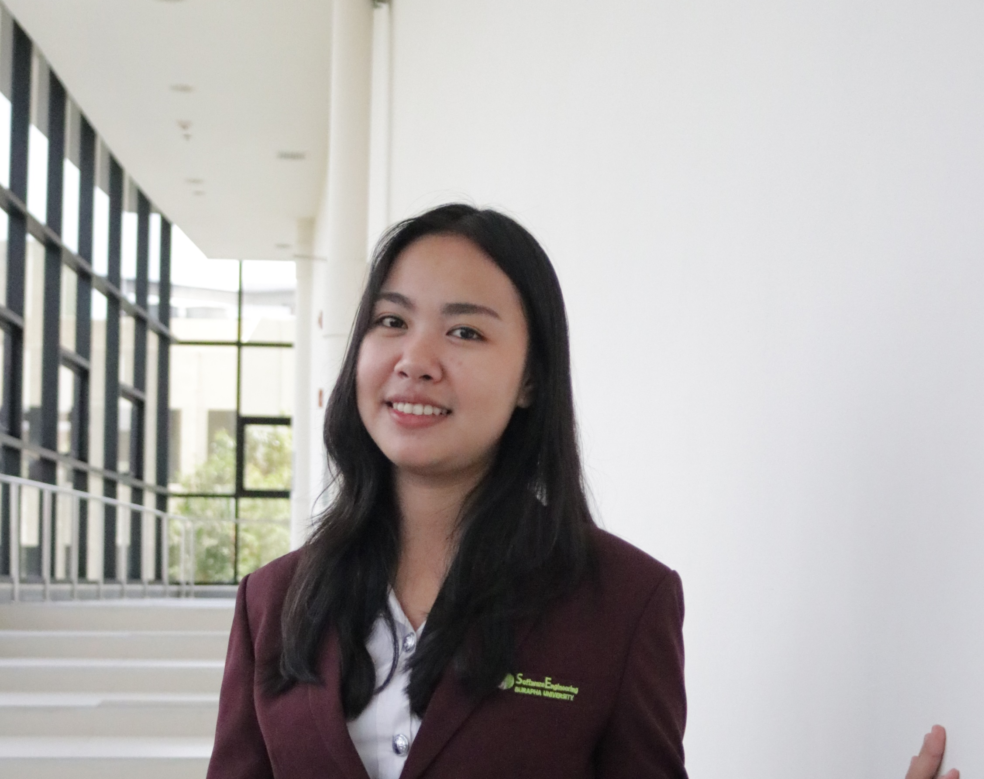
Job Position
Name : Miss Preeyanut Boonmeemak
ID : 60160341
Position : Tester

Slide 7
Job Scope
ขอบเขตการทดสอบ
SHA - ระบบรับสมัครเข้าเรียนศูนย์พัฒนาเด็กเล็ก และโรงเรียนอนุบาลเทศบาลตำบลบางปลา
MEMBER-ระบบการขอใช้บริการศูนย์นันทนาการ
CPT - ระบบบริการคำร้องทั่วไป/คำร้องเรียน/ร้องทุกข์
SMQ-ระบบจองคิวออนไลน์

Slide 8
Plan
01 มิถุนายน
-ศึกษาระบบ
-ออกแบบเอกสารในการทดสอบ
-กำหนดขอบเขตของงาน
02 กรกฏาคม
-ทำเทสแผน
-ทำเทสเคส
-ทำเทสสคริปต์
03 สิงหาคม
-ทดสอบระบบรับสมัครเข้าเรียนศูนย์พัฒนาเด็กเล็ก และโรงเรียนอนุบาลเทศบาลตำบลบางปลา
-ทดสอบระบบบริการคำร้องทั่วไป/คำร้องเรียน/ร้องทุกข์
04 กันยายน
-ทดสอบระบบการขอใช้บริการศูนย์นันทนาการ
-ทดสอบระบบจองคิวออนไลน์

Slide 9
Worked

Slide 10
worked
Systems | Progress
ระบบรับสมัครเข้าเรียนศูนย์พัฒนาเด็กเล็ก และโรงเรียนอนุบาลเทศบาลตำบลบางปลา | 70 %
ระบบบริการคำร้องทั่วไป/คำร้องเรียน/ร้องทุกข์ | 100%
ระบบจองคิวออนไลน์ | 0%
ระบบการขอใช้บริการศูนย์นันทนาการ | 0%

Slide 11
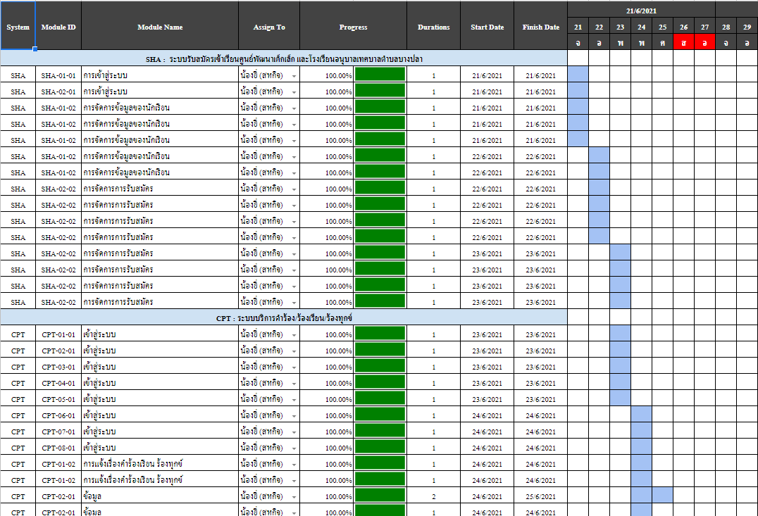
Test Plan

Slide 12
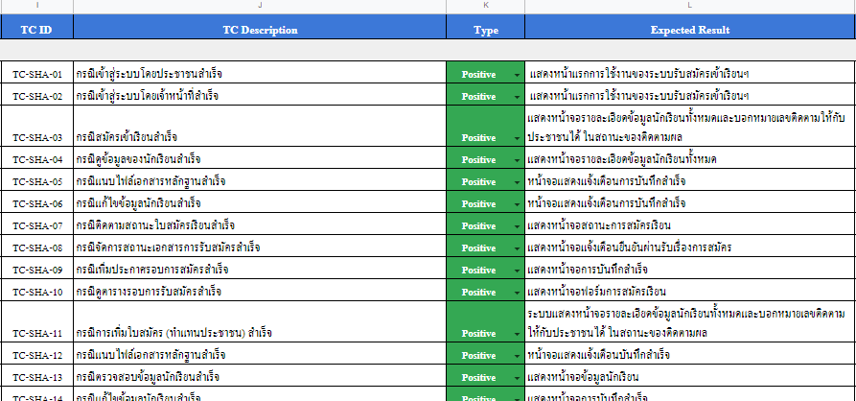
Test Case

Slide 13
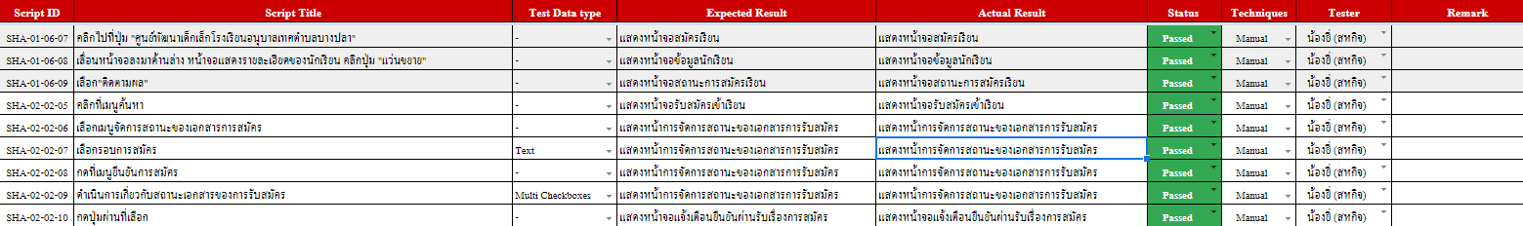
Test Script

Slide 14
Problem
การกำหนดขอบเขตงานให้ชัดเจน
การกำหนดต้นแบบเอกสารทดสอบ
การติดต่อสื่อสาร
สิ่งแวดล้อมที่ใช้ในการทดสอบ

